Slide 1

ارائه پایانی درس داده‌کاوی
ارائه‌دهندگان: علی نظری – عرفان عابدی استاد: دکتر امیرمزلقانی

Slide 2
لیست مقالات
یک. مقاله‌ی Local Outlier Probabilities
دو. مقاله‌ی K-Modes

Slide 3
Local Outlier Probabilities
روش‌های مختلف برای تشخیص داده‌ی Outlier.
روش‌های کلی (برچسب‌گذاری)
روش‌های محلی (امتیازدهی)
آیا این تناظر الزامی‌ست؟ خیر.
مساله‌ی مورد توجه این مقاله:
مشکل عدم تناظر رتبه‌بندی با Outlierness – مشکل یکسان نبودن ارزش این امتیاز (توزیع داده‌های اطراف)
نیاز به متد جدید!

Slide 4
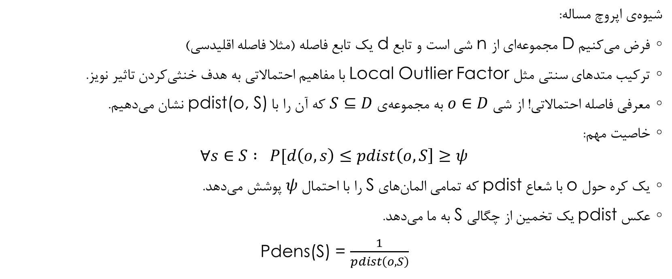
Local Outlier Probabilities
شیوه‌ی اپروچ مساله:
فرض می‌کنیم D مجموعه‌ای از n شی است و تابع d یک تابع فاصله (مثلا فاصله اقلیدسی)
ترکیب متدهای سنتی مثل Local Outlier Factor با مفاهیم احتمالاتی به هدف خنثی‌کردن تاثیر نویز.
معرفی فاصله احتمالاتی! از شی $o∈D$ به مجموعه‌ی $S⊆D$ که آن را با pdist(o, S) نشان می‌دهیم.
خاصیت مهم:
$$∀s∈S : P[d\left(o,s\right)≤pdist\left(o, S\right]≥ψ$$
یک کره حول o با شعاع pdist که تمامی المان‌های S را با احتمال $ψ$ پوشش می‌دهد.
عکس pdist یک تخمین از چگالی S به ما می‌دهد.
Pdens(S) = $\frac{1}{pdist\left(o,S\right)}$

Slide 5


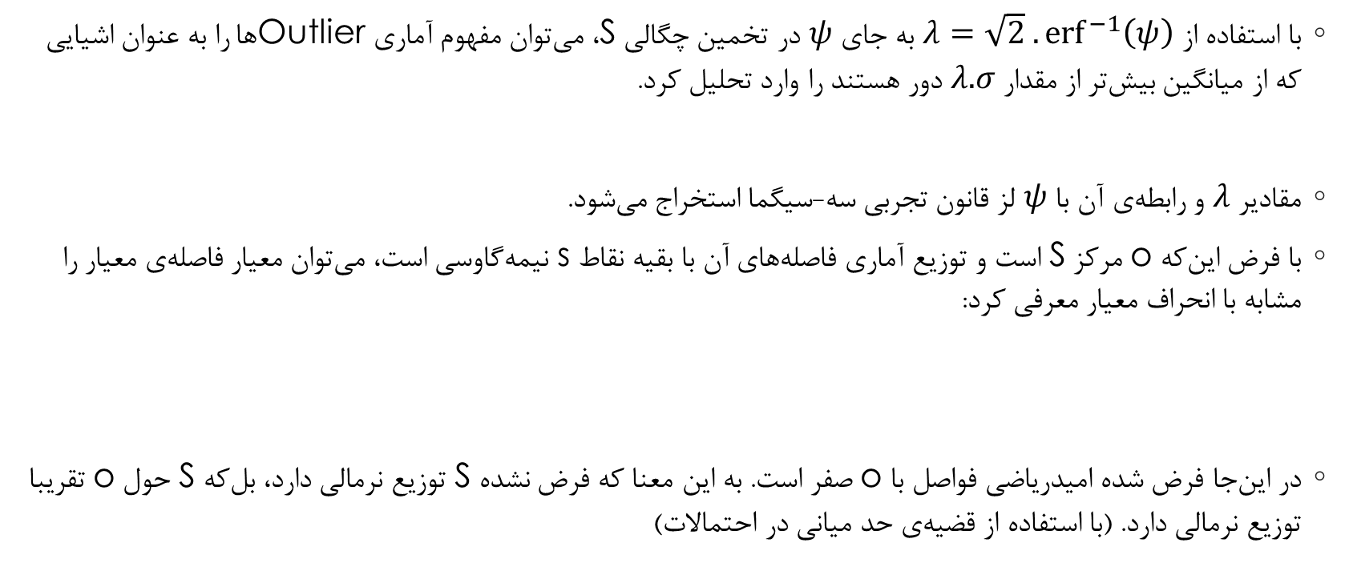
Local Outlier Probabilities
با استفاده از $λ=\sqrt{2} .{erf}^{−1}\left(ψ\right)$ به جای $ψ$ در تخمین چگالی S، می‌توان مفهوم آماری Outlierها را به عنوان اشیایی که از میانگین بیش‌تر از مقدار $λ. σ$ دور هستند را وارد تحلیل کرد.
مقادیر $λ$ و رابطه‌ی آن با $ψ$ لز قانون تجربی سه-سیگما استخراج می‌شود.
با فرض این‌که o مرکز S است و توزیع آماری فاصله‌های آن با بقیه نقاط s نیمه‌گاوسی است، می‌توان معیار فاصله‌ی معیار را مشابه با انحراف معیار معرفی کرد:
در این‌جا فرض شده امیدریاضی فواصل با o صفر است. به این معنا که فرض نشده S توزیع نرمالی دارد، بل‌که S حول o تقریبا توزیع نرمالی دارد. (با استفاده از قضیه‌ی حد میانی در احتمالات)

Slide 6



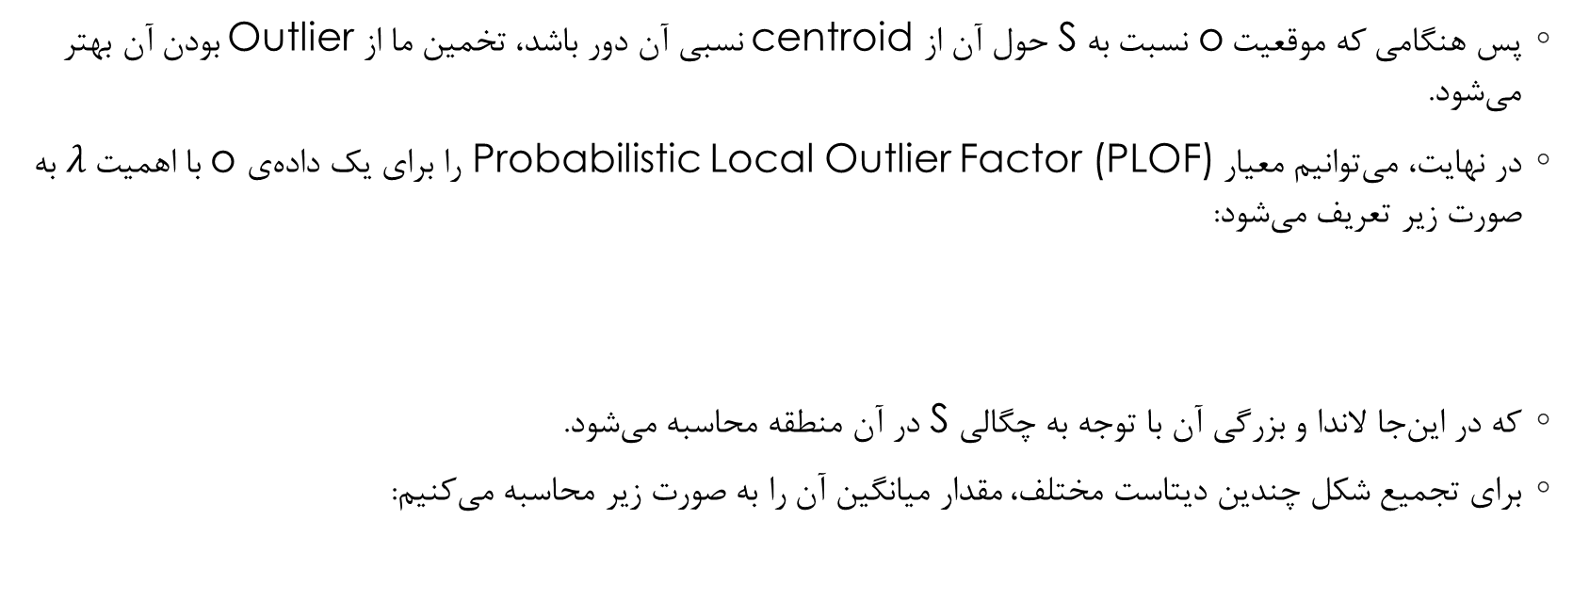
Local Outlier Probabilities
پس هنگامی که موقعیت o نسبت به S حول آن از centroid نسبی آن دور باشد، تخمین ما از Outlier بودن آن بهتر می‌شود.
در نهایت، می‌توانیم معیار Probabilistic Local Outlier Factor (PLOF) را برای یک داده‌ی o با اهمیت $λ$ به صورت زیر تعریف می‌شود:
که در این‌جا لاندا و بزرگی آن با توجه به چگالی S در آن منطقه محاسبه می‌شود.
برای تجمیع شکل چندین دیتاست مختلف، مقدار میانگین‌ آن را به صورت زیر محاسبه می‌کنیم:

Slide 7

Local Outlier Probabilities
و در نهایت، به این دلیل که مقدار nPLOF می‌تواند به نوعی یک انحراف معیار تلقی شود، برای نرمالایز کردن آن و تبدیل آن به یک احتمال بین ۰ و ۱، فرض می‌کنیم مقادیر ما به صورت یک توزیع نرمال با میانگین ۱ و انحراف معیار nPLOF توزیع شده اند، بار دیگر تابع ارور گاوسی را دخیل می‌کنیم و ملاک Local Outlier Probability را به صورت زیر محاسبه می‌کنیم که احتمال Outlier بودن نقطه‌ی o را نشان می‌دهد:

Slide 8


K-Modes
هدف: الگوریتمی برای Clustering داده‌های Categorical.
تبدیلی بر روی الگوریتم مشهور K-Means.
بگیریم A1 تا Am ویژگی‌هایی در فضای امگا و DOM(Ai) دامنه‌ی هر کدام از این ويژگی‌ها باشند. این ویژگی‌ها را Categrical حساب می‌کنیم اگر دامنه‌ی آن‌ها محدود و بی‌ترتیب باشد. هم‌چنین فرض می‌کنیم هر ویژگی تک‌مقداره است.
به روش الگوریتم K-Means یک معیار عدم تشابه برای دو بردار در فضای داده‌ها تعیین می‌کنیم:

Slide 9


K-Modes
اگر بخواهیم فرکانس Categoryهای مخلتف در یک دیتاست را نیز دخیل کنیم، می‌توانیم معیار عدم تشابه را به شکل زیر تعمیم دهیم:
که در این‌جا n_xj و n_yj تعداد داده‌هایی در دیتاست هستند که دسته‌بندی‌های x_j و y_j را برای ویژگی j دارند. به این معیار، فاصله‌ی Chi-Squared می‌گوییم.
حال، مد یک ست از اشیای Categorical را به صورت بردار Q تعریف می‌کنیم که تابع زیر برای آن حداقل مقدار را دارد. لزومی ندارد که Q یکی از اعضای خود دیتاست باشد.

Slide 10


K-Modes (finding modes)
برای پیدا کردن مد Q یک دیتاست X باید مقادیر زیر را در نظر بگیریم.
با فرض n_c_k,j برای تعداد داده‌هایی که کتگوری c_k,j را در ویژگی A_j دارند و با فرض به عنوان فرکانس نسبی کنگوری c_k,j در X، می‌توان قضیه‌ی زیر را ثابت کرد:
این قضیه نشان می‌دهد که مد یک دیتاست لزوما یکتا نیست، به عنوان مثال مد ست {[a,b], [a,c], [c,b], [b,c]} می‌تواند [a,b] یا [a,c] باشد.

Slide 11

K-Means (general algorithm)
فرض‌ کنیم {S1, S2, .. , Sk} یک پارتیشن‌بندی از X باشد که هیچ Si تهی‌ای نداریم، و {Q1, … , Qk} مدهای هرکدام از این پارتیشن‌ها باشند، تابع هزینه‌ی کل را به صورت زیر تعریف می‌کنیم:
این‌جا نیز مانند الگوریتم K-Means، هدف پیدا کردن مجموعه Qi هایی است که این تابع هزینه را مینیمم می‌کنند.
مراحل الگوریتم:
به ازای هر کدام از K کلاستر، یک مد پیدا می‌کنیم.
بقیه‌ی داده‌ها را با توجه به نزدیک‌ترین مد به آن‌ها، به کلاسترها نسبت می‌دهیم و مد هر کلاستر را بعد از هر نسبت‌دهی آپدیت می‌کنیم.
بعد از اتمام نسبت‌دهی‌ها، باز معیارهای عدم‌شباهت‌ را برای داده‌ها محاسبه می‌کنیم، اگر داده‌ای وجود داشت که نزدیک‌ترین مد آن در کلاستری غیر از کلاستر فعلی آن قرار داشت، آن را به کلاستر جدید نسبت می‌دهیم.
مرحله‌ی ۳ را تا زمانی تکرار می‌کنیم که هیچ باز نسبت‌دهی‌ای صورت نگیرد.

Slide 12
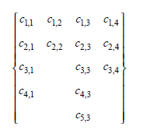

K-Means (initial selection)
برای مرحله‌ی ۱ الگوریتم، می‌توانیم از دو روش استفاده کنیم.
روش اول k داده‌ی نامشابه را به عنوان مدها انتخاب می‌کند.
روش دوم در مراحل زیر انجام می‌شود:
فرکانس همه‌ی کتگوری‌های تمامی ویژگی‌ها را محاسبه کرده و آن‌ها را در آرایه‌ای نزولی به شکل زیر قرار می‌دهیم. در این شکل c_i,j نشان‌دهنده‌ی کتگوری i از ویژگی j است.
کتگوری‌های با فرکانس بالاتر را به صورت یکسان میان k مد مصنوعی اولیه تقسیم می‌کنیم، به عنوان مثال، برای شکل رو به رو و k=3 این تقسیم‌بندی را خواهیم داشت:

Slide 13
K-Means (initial selection)
3. از Q1 شروع می‌کنیم، شبیه‌ترین دیتا به Q1 را پیدا کرده و آن را جای Q1 قرار می‌دهیم، سپس همین کار را با تمامی مدهای اولیه انجام می‌دهیم تا همه‌ی آن‌ها با دیتاهای واقعی جایگزین شوند. این مرحله برای جلوگیری از ایجاد کلاسترهای تهی انجام می‌شود.

